Slide 1
第七章 设备管理
山东大学计算机科学与技术学院

Slide 2
本章目录
7-1 输入输出设备概述
7-2 硬盘
7-3 时钟
7-4 驱动程序
7-5 中断处理程序
7-6 内核输入输出子系统
7-7 应用程序输入输出接口
7-8 输入输出操作流程

Slide 3
7-1 输入输出设备概述
设备的概念
设备的分类
控制方式
输入输出系统架构
设备地址和名字
标准输入输出设备

Slide 4
设备的概念
输入输出设备
连接CPU的所有设备，称为输入输出设备，简称设备(外设)
和CPU的连接方式
总线
控制器
端口

Slide 5
设备的分类
从不同的角度
输入设备和输出设备；高速设备和低速设备；字符设备和块设备；随机访问和顺序访问设备；互斥使用和并发使用的设备
字符设备
字符传输，数据没有地址，字符流
块设备
块传输，寻址能力，外存
并不是完美的分类如时钟，显示器

Slide 6
控制方式
轮询方式
消耗CPU时间，减少CPU切换，适合短时输入输出
中断方式
中断硬件机制，中断处理程序，上下文切换开销
DMA方式
DMA控制器，自动控制，减少中断次数

Slide 7
输入输出系统架构
输入输出(Input/Output)
设备和控制器之间的数据传输
驱动程序
中断处理程序
内核IO子系统：设备独立软件
输入输出应用程序接口
应用程序
输入输出应用程序接口
内核IO子系统
设备驱动程序
中断处理程序
外部设备

Slide 8
设备地址和名字
ISA指令集架构
独立编址方式
统一编址方式
操作系统
逻辑设备，物理设备
逻辑设备名
文件名
到物理设备的映射，OS负责

Slide 9
标准输入输出
标准输入：键盘
标准输出：显示器
标准错误输出：显示器
特点
每个进程都有
进程建立时执行时自动分配

Slide 10
7.2 硬盘
硬盘的结构
物理结构
逻辑结构
访问时间
磁盘调度
磁盘高速缓存
RAID磁盘阵列

Slide 11
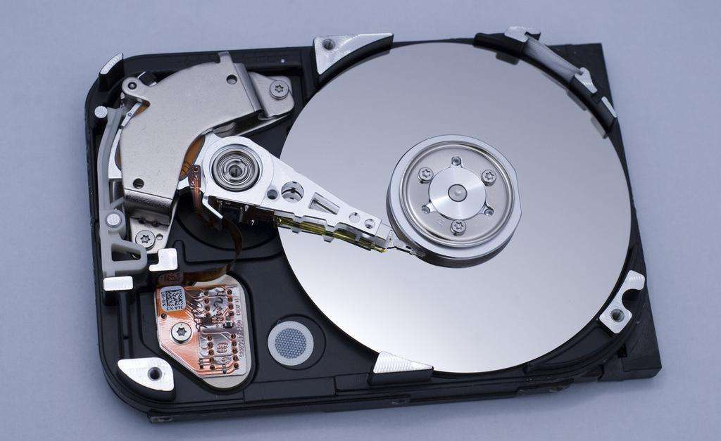
硬盘的物理结构
盘片(platter)
磁道(track)
扇区(sector)
读写磁头
电机
旋转；磁头移动

Slide 12

磁盘格式化
低级格式化（vs高级格式化）
划分出一系列同心圆磁道
磁道划分成扇区，扇区间存在间隙
柱面斜进量
为连续访问相邻柱面，错开首扇区位置
磁盘容量
低级格式化后减少：前导码，间隙，ECC
前导码 | 数据 | ECC

Slide 13
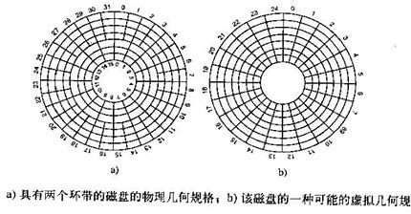
硬盘的物理地址
老式磁盘
扇区数/磁道，相同 ==》物理地址：柱面号，磁头号，扇区号
现代硬盘
扇区数/磁道，不同 ===》环带
虚拟几何规格^{[1]}：柱面，磁头，扇区
地址映射
控制器实现虚拟几何规格到物理地址的映射

Slide 14
硬盘的逻辑结构
盘块(簇)：一组相邻的扇区
内核IO子系统的磁盘传输基本单位，体现设备独立性
磁盘逻辑空间
线性的、以块为单位的存储空间
块号，到（柱面、磁道、扇区）的映射，由驱动程序实现
线性地址<==>(柱面号x每柱面磁头数+磁头号)x每磁道扇区数+扇区号

Slide 15
磁盘访问时间
访问时间
寻道时间
旋转延迟时间
传输时间
其他影响因素
IO次数，和寻道时间、旋转延迟时间相关
IO数据传输量，影响传输时间

Slide 16
磁盘调度问题
为什么要调度
当有一组请求(柱面，磁头，扇区)时，可以选择服务的先后顺序
柱面
磁头应该从当前柱面朝哪个柱面移动
磁头：每个磁道上都有一个，无需选择
扇区：只能等待目标扇区转到磁头下方

Slide 17

磁盘调度算法
问题描述
柱面范围：0-99
请求序列：90, 10, 80, 20
当前磁头位置：50
先来先服务(FCFS)
最短寻道时间优先(SSTF)

Slide 18
磁盘调度算法.
SSTF的饥饿现象
扫描算法(SCAN)，电梯调度算法
沿一个方向到最后一个请求，再折返
磁头当前移动方向(电梯运行方向)
讨论
回程中是否响应请求？
是否存在饥饿？

Slide 19
磁盘高速缓存
机械运动影响磁盘性能 ==》要减少IO次数
寻道
旋转延迟
磁盘高速缓存
一次读出多个后续扇区
磁盘控制器管理，非OS

Slide 20
RAID磁盘阵列
廉价磁盘冗余阵列(RAID)
提升磁盘传输速率
多个并行工作的磁盘
条带化(striping)：一份数据分散到不同的磁盘，实现并行存取
提升磁盘可靠性
校验码，或镜像

Slide 21
参考文献
[1] Tanenbaum, 现代操作系统(V3),机械工业出版社，2016, pp.201-212

Slide 22
7.3 时钟和定时器
时钟和定时器的基本功能
可编程计时器
时钟
时钟驱动程序
软定时器

Slide 23
时钟和定时器的基本功能
获取当前时间
计时
CPU调度中的时间片
定时保存
在时刻t触发操作op
可以通过计时实现

Slide 24

可编程计时器
可编程计时器构造
晶体振荡器
计数器
保存寄存器
时钟中断(clock interrupt)
计数器减为0，周期性的中断，也称为时钟滴答(clock tick)
可编程：软件控制时钟中断的频率

Slide 25
时钟
电池时钟
电池供电的时钟，关机后依然运行，备份时钟
系统时钟，内存变量
从电池时钟读时间，或用户输入，作为初始时间
每次时钟中断，修改系统时钟
系统所有行为是以系统时钟为基准的
两个时钟不一致时，怎么办？

Slide 26
时钟驱动程序
维护实际时间(real time)，或日时间(time of day)
修改系统时钟
实现轮转法CPU调度
记账、统计
为进程定制自己的定时器
基于单个高分辨率的时钟
定时器时间到，执行指定的处理程序

Slide 27
软定时器的引入
时钟中断的频率
可编程时钟能够按程序需要的频率引发中断
中断的代价：上下文切换及其对流水线、TLB、cache的影响
引入：高性能网络传输，12us接收一次，唤醒接收线程
轮询：可能存在相当长的等待时间
中断：频率太高，代价太大
怎么办？软定时器：当前时刻T1，T2=T1+12us

Slide 28
软定时器的实现
内核返回用户态之前
检验RTC，判断软定时器是否到期，到，则执行相应程序
软定时器频率
内核进入平均间隔：2-1us，一般是系统调用
可能会有延迟
组合：软定时器+低频硬件计时器(1ms)
以防长时间不进入内核的情况

Slide 29
参考文献
[1] Tanenbaum, 现代操作系统(V3),机械工业出版社，2016, pp.201-212

Slide 30
7.4 驱动程序
驱动程序的概念
设备依赖性
在输入输出过程中的角色
在内核中的地位
驱动程序与内核IO子系统的接口

Slide 31
驱动程序的概念
定义
直接控制设备的程序称为驱动程序，直接读写控制器中寄存器
一般情况下，运行在内核态，是操作系统内核的一部分
驱动程序与设备的关系
主设备号，说明设备类型，据此找到驱动程序(对应一类设备)
次设备号，说明具体设备，可以作为驱动程序的参数

Slide 32
设备依赖性
设备依赖的(device-dependent)
指程序只能在特定的设备环境下运行,又称设备相关的
反义词：设备独立的(device-independent)，设备无关的
驱动程序是设备依赖的
直接控制设备，与设备特性紧密相关
更换设备需要更换驱动程序
目标：使内核的其他部分是设备独立的，内核IO子系统

Slide 33
驱动程序的结构和功能
启动设备(启动部分)
被内核IO子系统调用，启动设备
中断服务(服务例程)
被中断处理程序调用
处理来自设备的中断事件
初始化
确定中断号，注册服务例程

Slide 34
输入输出过程举例(含中断)
线程T调用驱动程序Q的启动部分的代码，启动设备
当前线程等待设备完成操作
设备开始工作，线程T阻塞，CPU转去执行其他任务
设备完成中断，激活中断处理程序
调用驱动程序Q的中断服务例程，处理中断，线程T就绪
...线程T被调度，继续执行

Slide 35
输入输出中的各种角色
用户进程
IO库函数
系统调用
内核IO子系统
驱动程序
用户进程
IO库函数
系统调用接口
外设
驱动程序
IO函数
trap
block
CPU切换
用户级I/O软件
内核I/O子系统

Slide 36
驱动程序在IO系统中的地位
驱动程序与内核IO子系统
被调用，执行IO启动操作，返回结果
可以调用内核，如阻塞、唤醒线程
驱动程序与中断处理程序
被调用，执行设备服务例程
驱动程序与设备
发送命令；检测状态；通过中断机制响应设备事件
用户级I/O软件
内核IO子系统
设备驱动程序
中断处理程序
外部设备

Slide 37
驱动程序与内核IO子系统的接口
接口的必要性
内核IO子系统成为设备独立的
驱动程序一般由设备厂商提供，无需了解内核细节
接口的形式
数据结构和函数说明
与内核相互调用

Slide 38
7.5 中断处理程序
中断处理机制
从中断处理程序到中断服务例程
Linux中断服务例程

Slide 39
中断处理机制
操作系统是中断驱动的(异常、陷入、外部中断)
在内核模式下运行，并且进入操作系统
设备的中断处理过程由中断信号触发
中断请求、中断响应、中断向量表，...
中断信号来自中断控制器
中断控制器：接收多个中断源的请求，选择某个请求送给CPU
CPU通过中断号，区分不同的中断源
中断机制

Slide 40
中断处理程序与中断服务例程
设备数量多于中断号
中断控制器连接外部设备的引脚是有限的，中断号是有限的
一组设备共用一个引脚，一个中断号，触发同一个中断处理程序
中断处理程序
设备<->中断服务例程(ISR)：驱动程序的一部分，处理中断信号
一个中断号对应相关设备的所有服务例程
调用对应于该中断号的所有中断服务例程
中断服务例程检查自己负责的设备是否发出中断以处理中断事件

Slide 41
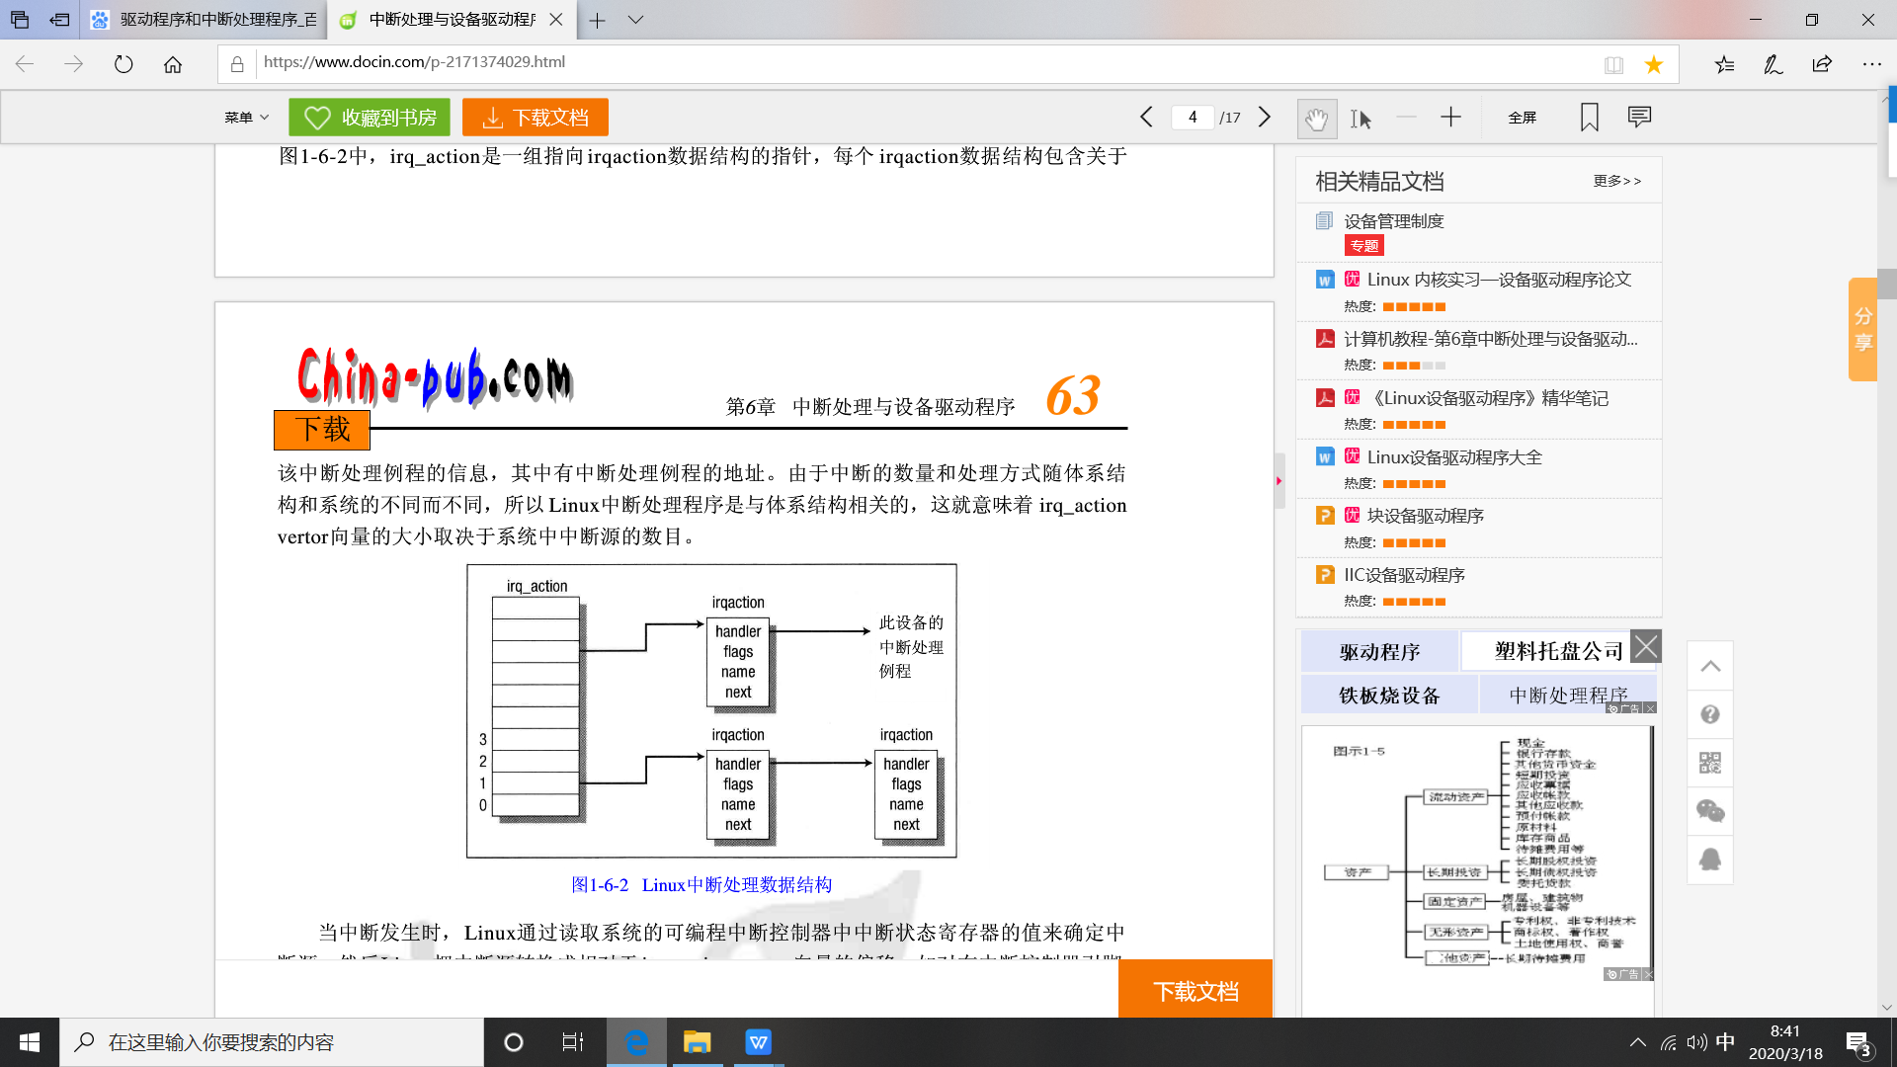
Linux系统中断服务例程
irq_action
表项对应一个中断号
一个中断服务例程队列
中断服务例程
属于设备驱动程序
由驱动程序初始化时注册

Slide 42
中断处理程序的一般步骤
保护上下文
转向中断服务例程：多个
服务例程上半部（top half）
关中断状态下执行
开中断：为什么？
服务例程下半部（bottom half）
开中断状态下执行
保存现场2：
通用、屏蔽字寄存器
转向中断服务例程
服务例程(上半部)
开中断
服务例程(下半部)
恢复现场2
中断返回
中断处理过程与中断源

Slide 43
7-6 内核IO子系统
内核I/O子系统概述
缓冲区
高速缓存(cache)
假脱机输入输出(spooling)
设备的分配与回收
错误处理

Slide 44
内核I/O子系统概述
驱动程序的功能
包括设备相关的操作，如设备控制命令，盘块到磁盘物理地址
内核IO子系统的功能
有关设备共性的操作
缓冲区管理、缓存管理、I/O保护、错误处理等等
设备独立性
驱动程序是设备依赖的；与驱动程序有接口

Slide 45
缓冲区管理
缓冲区概念
临时的存储区区，缓和通信双方(进、出)处理上的差异性
差异性表现
通信双方数据处理速度的不一致，并发性
通信双方数据处理单元的不一致
缓冲区越大，其能力越强

Slide 46
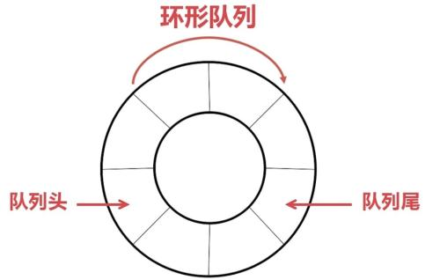
缓冲区的类型
单缓冲(single buffer)
仅存放一个数据，和无缓冲比较，提高了并发性
双缓冲(double buffer)
存放两个数据，同单缓冲相比，又提高了并发性
环形缓冲区(ring buffer/circle buffer)
长度为n，首尾相接，更好的并发性

Slide 47
缓冲池
内核中缓冲区的特点
不同设备的IO数据，缓冲区大小、结构不同 ==》多种类型
仅对内核中的程序而言，种类有限 ==> 统一管理
缓冲池
定义：多个缓冲区的集合。程序需要时申请，用完后释放回来
特点：内核各模块共享，集中管理，提高内存利用率
使用方式：申请和释放，并提供统一的接口

Slide 48
高速缓存管理
高速缓存(cache)
临时存储区，容量小，速度快（相对来说），拷贝
实例：CPU 高速缓存，磁盘高速缓存
内核IO子系统管理
内存，作为外存和CPU之间的高速缓存
各种高速缓存的共性问题
局部性原理，置换，数据的一致性

Slide 49
高速缓存与缓冲区的区别
作用上
高速缓存为了提高效率
缓冲区用于通信双方数据的交换
内容上
高速缓存中的内容是另一个存储器内容的备份
缓冲区中的数据是唯一的
高速缓存，也可以同时是缓冲区，buffer-cache
例如：内存中的文件块

Slide 50
设备分配与回收
例：打印机，互斥使用
不能被多个进程并发使用的资源称为临界资源
举措
操作系统：设备的申请、分配、使用、释放、回收
分配，回收
描述设备的状态

Slide 51
假脱机输入输出(Spooling)
外围设备同时联机操作(Simultaneous Peripheral Operations On-Line，Spool)
CPU
CPU
CPU
satellite
卡片机
打印机
卡片机
打印机
卡片机
磁盘
打印机
磁带机
磁带机
联机输入输出
脱机输入输出
spooling，假脱机
虚拟设备

Slide 52
假脱机输入输出的实现
IO进程
开机时启动、后台运行、无交互，直至关机
这样的进程称为守护进程(daemon)
用户进程
阻塞的问题：申请(申请不会阻塞)；读写(实际阻塞在磁盘I/O)
缓冲区

Slide 53
错误处理
IO设备错误特点
种类繁多，可以补救(非核心部件)
错误种类
程序错误：由程序引起的，如传送给外设的参数错误
设备随机性错误：噪音，奇偶校验错等
解决方法
驱动程序自己解决；提交内核；应用程序；用户

Slide 54
7.7 应用程序IO接口
IO软件接口概述
字符设备接口
块设备接口
网络设备接口
进程与设备的时序关系

Slide 55
IO软件接口类型
驱动程序
驱动程序与内核IO子系统的接口，封装设备特性
系统调用
封装内核IO子系统的实现
应用程序接口API
为应用程序提供跨平台的IO服务，由操作系统或高级语言提供
例：POSIX，Win32API，C库

Slide 56
IO操作的抽象与分类
设备特性的封装
设备的特性：字符/块；读/写；流式/寻址
方法：抽象与分类
抽象
字符设备、块设备，统一在文件的概念下
分类
字符设备与网络设备，隐藏不了的特性，设置不同的接口

Slide 57
字符设备与块设备接口
块设备接口：文件系统代替了对块设备的访问
设备文件：字符流，统一了字符设备和文件
在系统调用和API层面
字符设备与文件有统一的接口
例：printf(),read(),...
驱动程序层面，难统一，例如：顺序/可寻址
一切皆文件

Slide 58
系统调用的IO接口举例
open(),close(),read(),write()
用于字符和块设备
lseek()
在具体功能实现时区分，字符设备禁止；块设备允许
socket套接字
文件接口不一样，仅用于网络通信

Slide 59
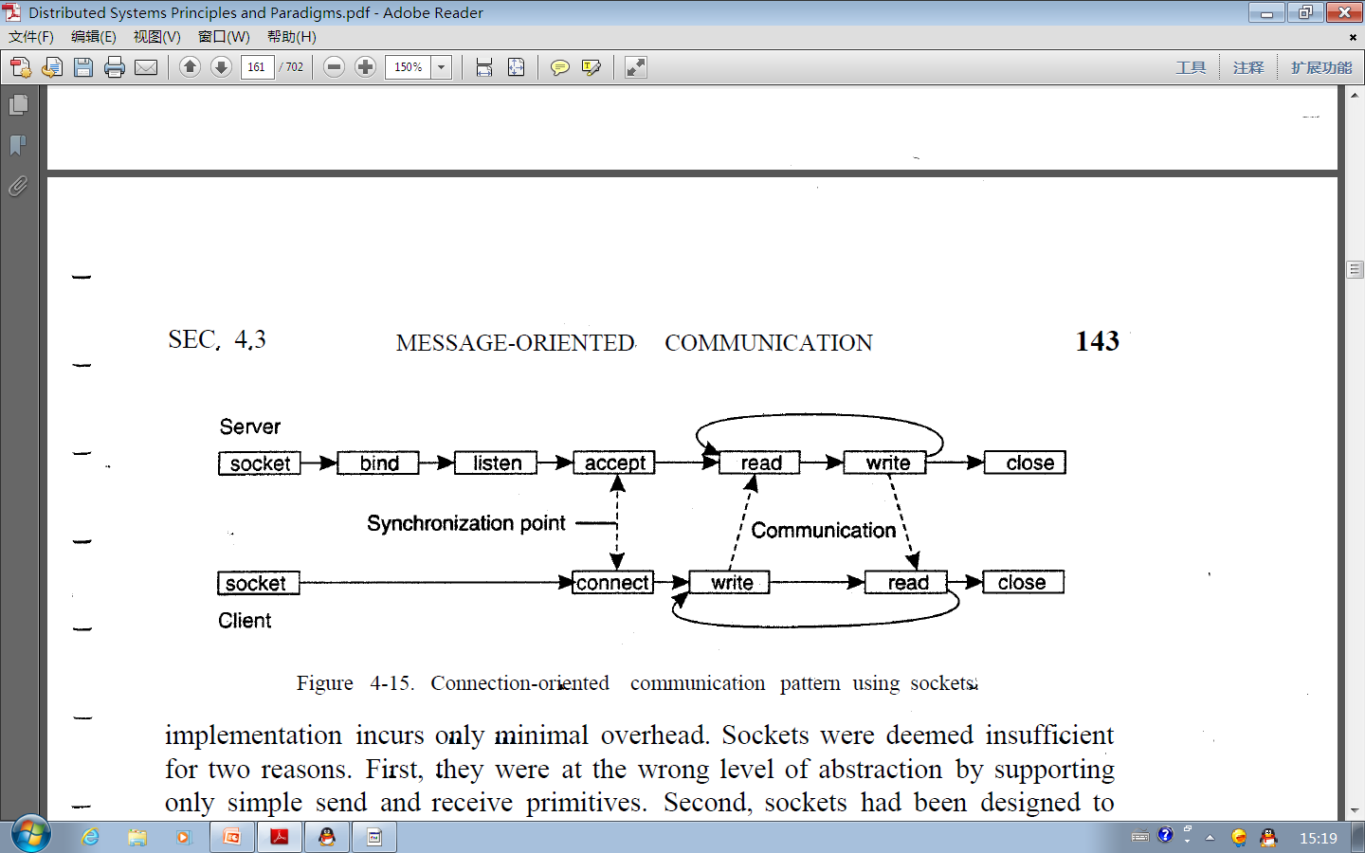
网络设备接口实例
套接字基本的方法
socket(),close()
write()/read()
客户端
connect()
服务器端
bind()/accept()

Slide 60
进程与设备之间的时序关系
接口的三要素
语义：做什么；语法：接口的形式
时序：操作之间的顺序
时序
阻塞式
非阻塞式
异步

Slide 61
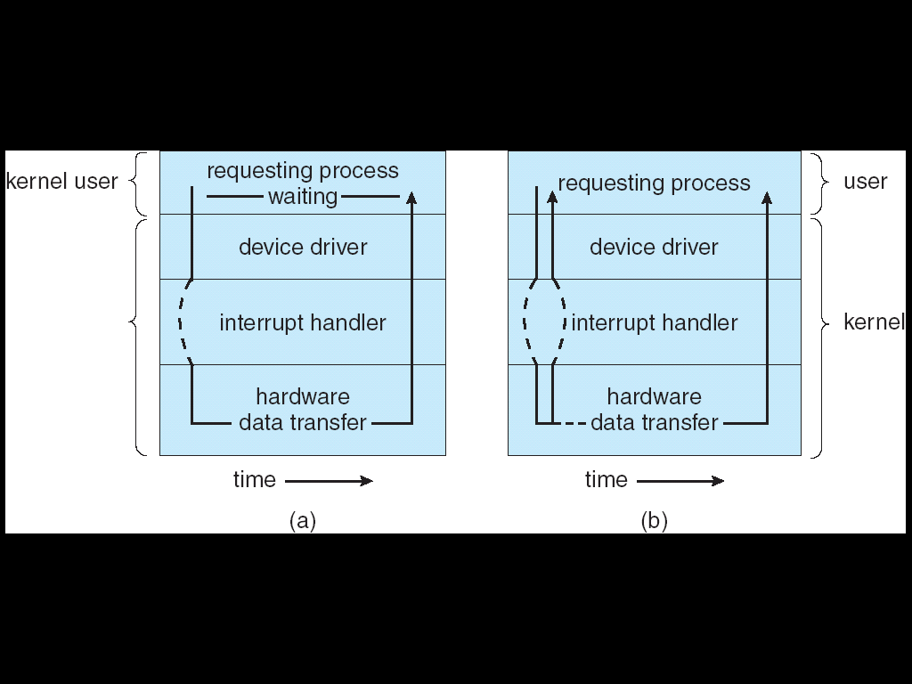
阻塞式I/O(blocking I/O)
请求IO系统调用
一般情况下，等待
返回结果，进程变为就绪状态
不等待的情况：数据已在缓存中

Slide 62
非阻塞式I/O
执行方式
立即返回
操作结果对后续的操作可有可无，例如，socket中的select()
单线程情况下
读操作时，有多少数据就带回多少，启动操作后，CPU立即返回
多线程情况下
某个线程执行IO操作后，立即返回执行其他线程，原线程等待

Slide 63
异步(synchronized)I/O
执行方式
立即返回，进程继续执行；I/O操作的结果有用，但不着急
I/O操作完成后，向进程发一个信号
执行回调函数
异步与非阻塞的区别，read()
非阻塞：数据读没读进来不重要，我不等
异步：先去干别的事儿，数据来了告诉我

Slide 64
7.8 IO操作流程
启动驱动程序
中断处理
重启用户进程
IO流

Slide 65
应用程序层的IO操作
进程J调用IO函数getchar()
从键盘上输入一个字符，要求字符后面有回车
getchar()最终落实到一般的系统调用
read(kb_file，buf, size)
指定设备文件名：kb_file

Slide 66
内核中的IO操作
内核IO子系统
内核检查系统调用read()的合法性，如参数、操作权限等
确定kb_file对应的设备是键盘，找到并调用相应的驱动程序
键盘驱动程序
如果键盘输入缓冲区中有满足条件的数据，则取出字符并返回
否则，进程J阻塞，被挂到键盘的等待队列中，等待用户输入
……，经过一段时间之后

Slide 67
出现中断后的操作
用户从键盘输入字符,产生键盘中断
CPU执行键盘中断处理程序
调用键盘中断服务例程，读原始数据，放入缓冲队列Q1
扫描码转换成为ASCII码字符，放入键盘字符输入队列Q2
例如，当时按下‘shift’和‘a’时，读到的是他们的扫描码
需要把这两个字节转换成用户需要的大写字母‘A’的ASCII码
唤醒阻塞的进程J

Slide 68
重启用户进程
……，经过一段时间之后，CPU调度程序选中进程J
进程J获得CPU使用权
从驱动程序中的断点恢复执行
从键盘缓冲区Q2中获得输入字符
字符送入用户缓冲区
系统调用read()返回
getchar()返回用户程序

Slide 69
程序的共享
输入输出过程
完整的流程；涉及大量程序；程序的共享
路网的例子：两地路线
一种方式是在任意两点之间修一条专用的路，完全图
更实际的方式是建立公共的城市交通网络，如图所示
好处：实现了道路的共享，减少了道路建设成本
坏处：路线会被分割成多段，路段之间受到交通的管控
A
B
M
C
D

Slide 70
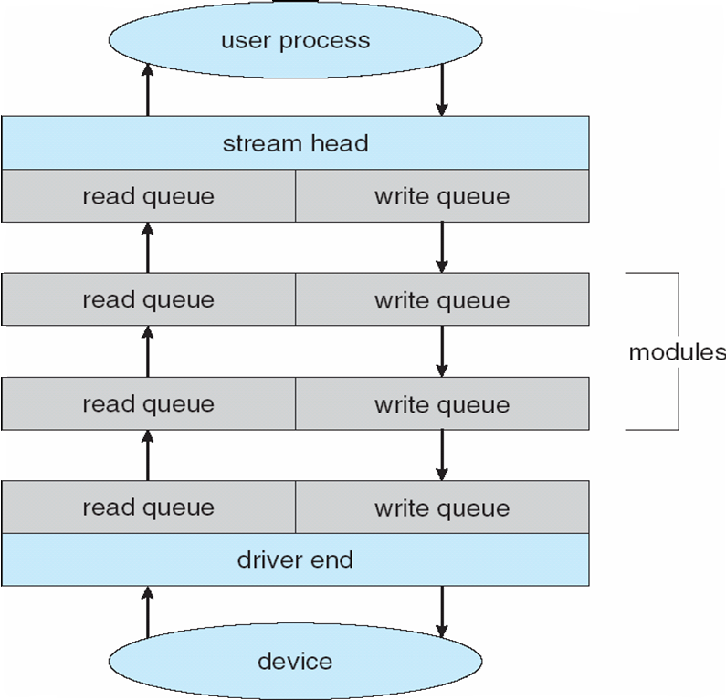
输入输出流的结构

Slide 71
I/O流(stream)的概念
模块化
将I/O过程分为若干个阶段，每个阶段由一个模块负责
模块能被不同的输入输出过程共享
动态装配
根据输入输出的任务动态装配不同的模块
流的结构
内核I/O软件看作一个层次结构，模块之间存在调用/被调用关系

